Slide 1
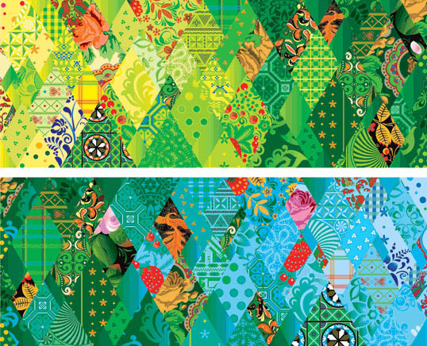
Olympiade. Geschichte und Gegenwart
(Quiz)
Презентацию подготовила:
Панжина С.В., учитель немецкого языка
МБОУ «СОШ №8»
г.Ступино, Московская обл.

Slide 2
Wählt das Thema
Geschichte der Olympischen Spiele
10
20
30
40
50
Symbole und Attribute
10
20
30
40
50
Sportarten
10
20
30
40
50
Medaillen
10
20
30
40
50
Olympiade in Sotschi
10
20
30
40
50
Athleten
10
20
30
40
50

Slide 3
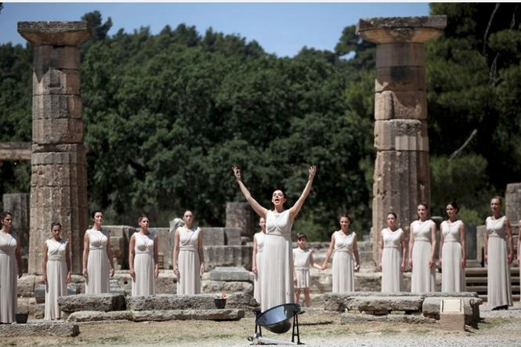
Geschichte der Olympischen Spiele
Die Heimat der olympischen Spiele ist das antike Griechenland.
1. Wie heißt die Heimat der Olympischen Spiele?

Slide 4
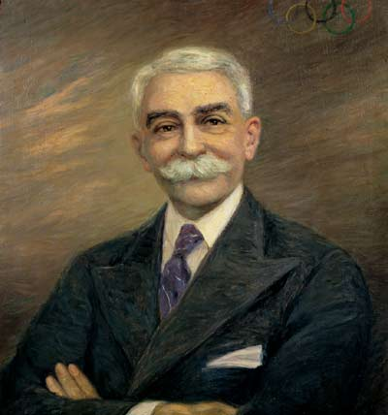
Geschichte der Olympischen Spiele
Begründer der modernen Olympischen Spiele und IOC-Präsident ist Baron de Coubertin (1896).
2. Wer ist der Begründer der modernen Olympischen Spiele?

Slide 5
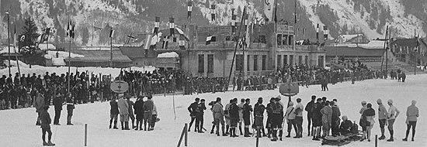
Geschichte der Olympischen Spiele
Die ersten offiziellen Olympischen Winterspiele fanden in der französischen Stadt Chamonix 1924 statt.
3. In welchem Jahr und in welcher Stadt fanden die ersten Winterspiele statt?

Slide 6
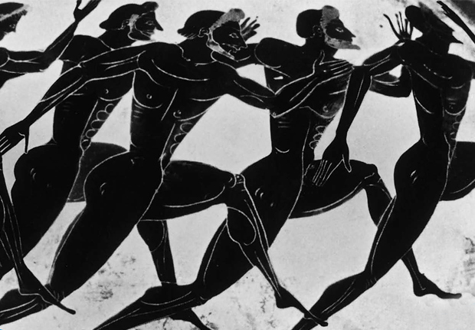
Geschichte der olympischen Spiele
4. Welche Sportart war in den Olympischen Spielen im antiken Griechenland dargestellt?
Die einzige Disziplin der ersten Olympischen Spiele war Stadionlauf.

Slide 7
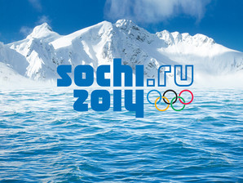
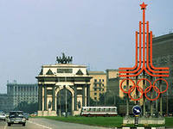
Geschichte der olympischen Spiele
Zweimal: 1980 – Sommerspiele in Moskau, 2014 – Winterspiele in Sotschi.
5. Wie viel Mal fanden die Olympischen Spiele in Russland statt?

Slide 8
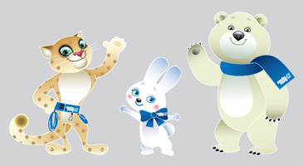
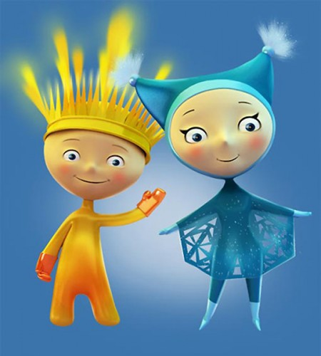
Symbole und Attribute
Ein Schneeleopard, ein Hase und ein Eisbär sind die Maskottchen der Olympischen Winterspiele 2014, der Paralympics - das Duo Sternjunge und Schneeflocke.
1. Was ist das Symbol der Winterolympiade in Sotschi?

Slide 9
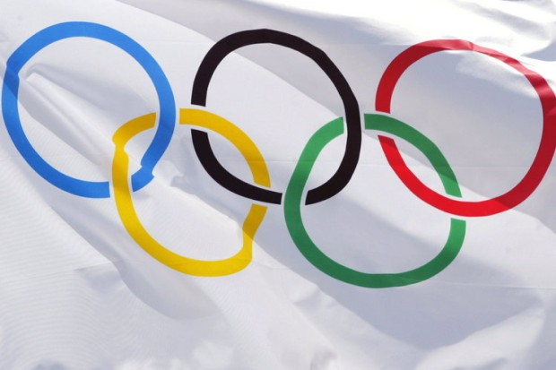
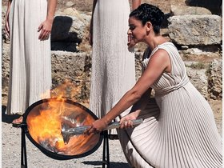
Symbole und Attribute
Die olympische Flagge mit fünf Ringen, das olympische Motto – «Schneller, höher, stärker», der Olympiaeid der Olympioniker, die Olympiahymne, das Olympiafeuer.
2. Nennt fünf Attribute der Olympiade.

Slide 10
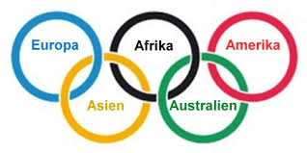
Symbole und Attribute
3. Welches Jahr ist das Geburtsjahr der olympischen Symbole?
1920

Slide 11
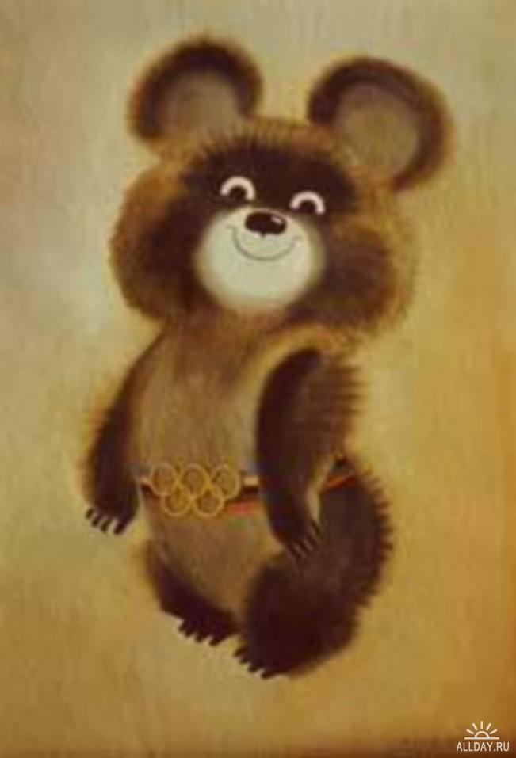
Symbole und Attribute
Der lächelnde Braunbär Mischa.
4. Was war das Symbol der Olympiade in Moskau?

Slide 12
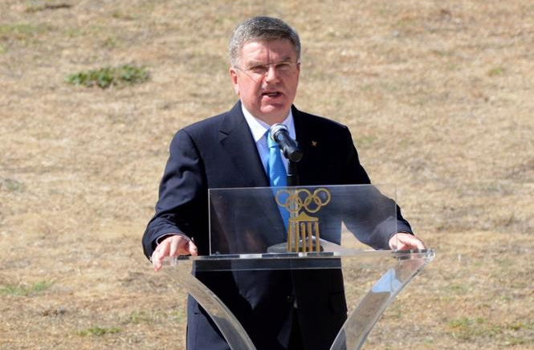
Symbole und Attribute
Das Olympische Gelöbnis aller Sportler: ehrlich zu kämpfen und nicht zu mogeln.
Der sogenannte Kampfrichtereid: die gezeigten Leistungen gewissenhaft zu beurteilen.
5. Was beschwören die Athleten und Sportrichter vor der Olympiade?

Slide 13
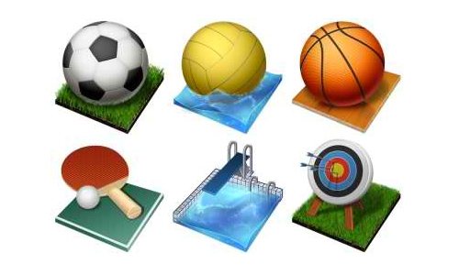
Sportarten
Bei den Olympischen Sommerspielen werden über 100 verschiedene Wettkämpfe ausgetragen, hauptsächlich in der Leichtathletik.
1. Welche Sportarten gehören zu den Sommerspielen? (Nennt 5 olympische Sommerspiele)

Slide 14
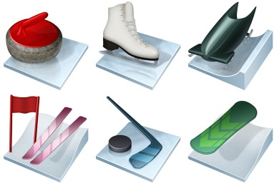
Sportarten
Bei der Winterolympiade messen sich die Sportler in Skilauf, Eishockey, Eiskunstlauf, Rodeln und Bobfahren.
2. Welche Sportarten gehören zu den Winterspielen? (Nennt 5 olympische Winterspiele)

Slide 15
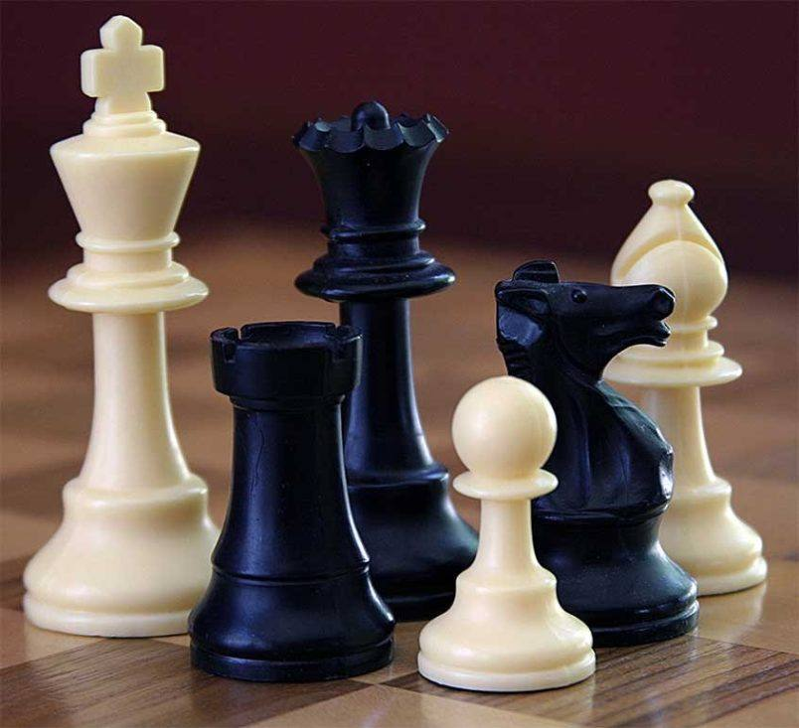
Sportarten
3. Das ist ein Denksport, den auch Menschen im Alter oder Personen, welche ein körperliches Gebrechen haben, nutzen können, um fit zu bleiben.
Das ist Schachspiel.

Slide 16
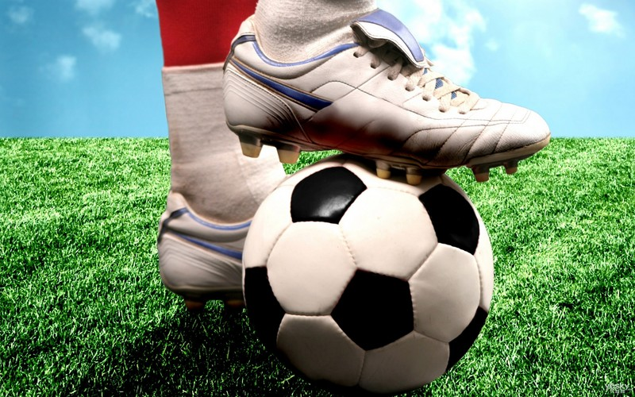
Sportarten
4. Das ist ein Mannschaftssport von 11 Sportlern in jeder Mannschaft.
Das ist Fußball.

Slide 17
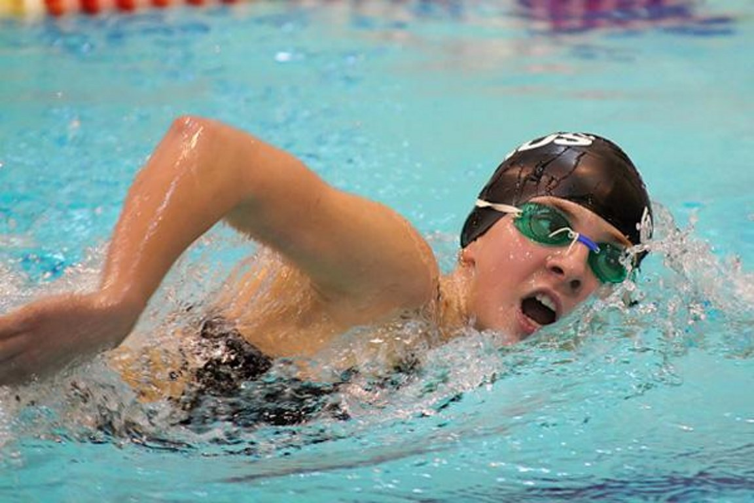
Sportarten
5. Das ist eine Sportart im Freien, bezeichnet sich als die Fortbewegung von Lebewesen im Wasser.
Das ist Schwimmen.

Slide 18
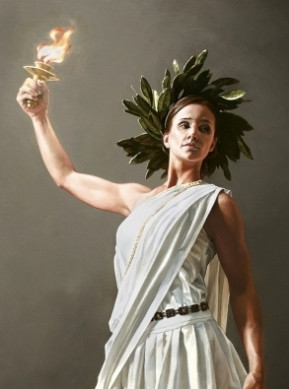
Medaillen
Die Sieger bekamen keine Medaillen, sondern Öl(baum)zweige.
1. Was bekamen die antiken Athleten als Belohnung für den Gewinn bei den Wettkämpfen?

Slide 19
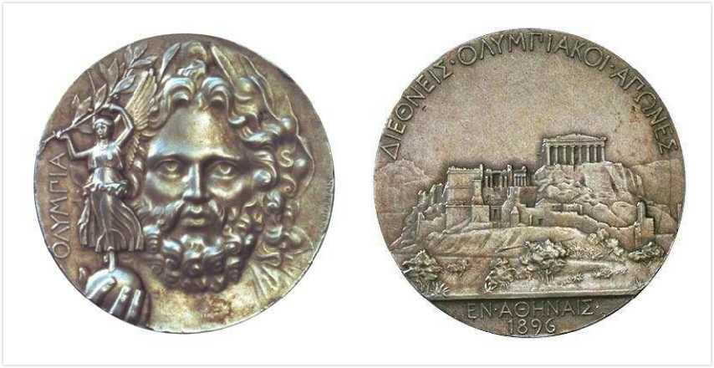
Medaillen
2. In welchem Jahr begannen die olympischen Athleten die ersten Medaillen zu bekommen?
1896, bei den ersten Sommerspielen in Athen.

Slide 20
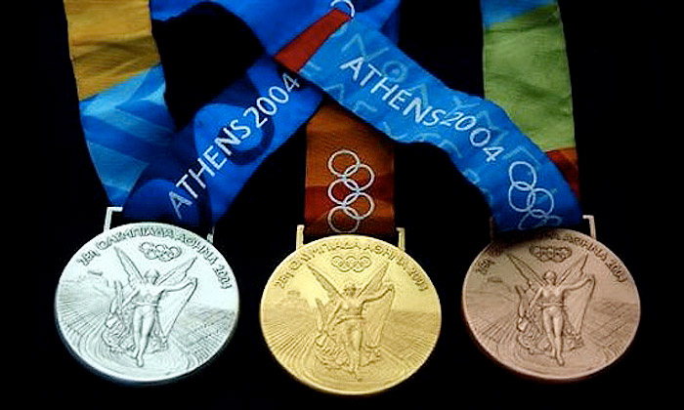
Medaillen
Die Wiege der Medaille muss von 460 bis 531 Gramm sein, die Dicke – 10 mm, das Durchmesser – 100 mm. Die Größe und die Wiege wurden bestimmt, aber mit der Zeit mehrmals geändert.
3. Wie ist die Größe und das Gewicht der modernen Medaillen?

Slide 21
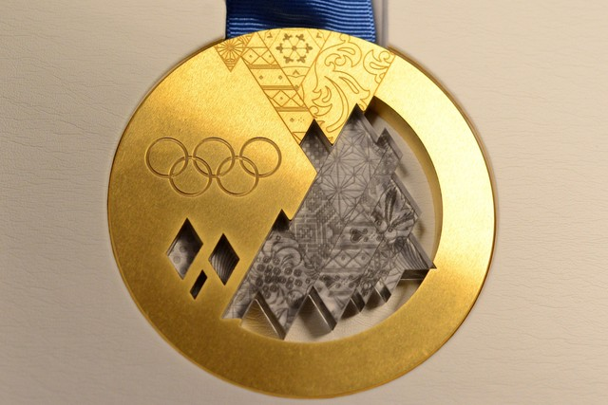
Medaillen
Das Bild der 2014 Spiele ist eine Flickendecke - als Symbol für die Vielfalt der kulturellen Traditionen.
4. Was stellen die Medaillen der Olympiade in Sotschi dar?

Slide 22
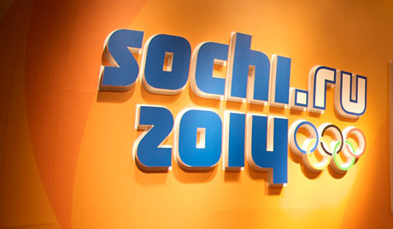
Medaillen
Die russischen Olympioniken haben in Sotschi 33 Medaillen gewonnen: 13 Gold-, 11 Silber- und 9 Bronzemedaille.
5. Wie viele goldene, silberne und bronzene Medaillen haben unsere Sportler bei der Olympiade 2014 gewonnen?

Slide 23
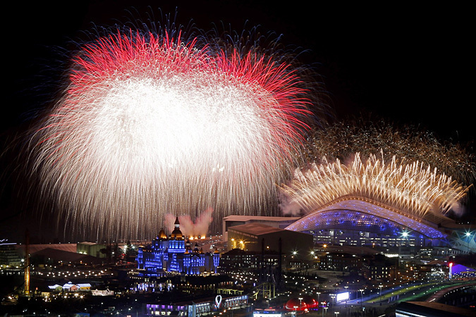
Olympiade in Sotschi
Etwa 3 000 Sportler aus 88 Länder.
1. Wie viele Länder nahmen an der Olympiade in Sotschi teil?

Slide 24
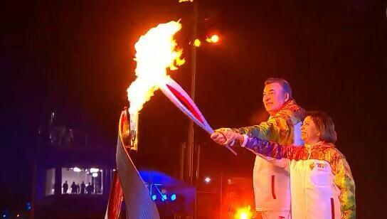
Olympiade in Sotschi
Vladislav Tretiak und Irina Rodnina haben das Feuer der XXII. Olympischen Winterspiele beleuchtet.
2. Wer hat das olympische Feuer in Sotschi beleuchtet?

Slide 25
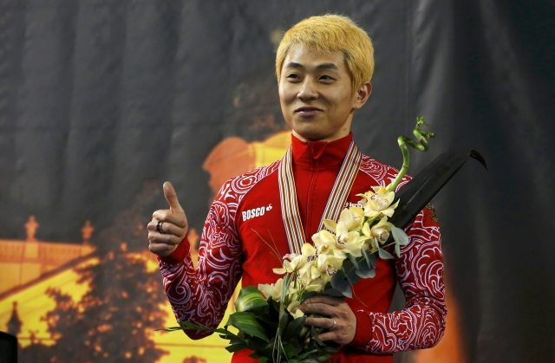
Olympiade in Sotschi
Der Shorttrekläufer Viktor Ahn hat einen Rekord: er gewann in Sotschi 2014 vier Medaillen: drei Gold und eine Bronze.
3. Wie heißt der viermal Olympiameister der Olympiade in Sotschi?

Slide 26
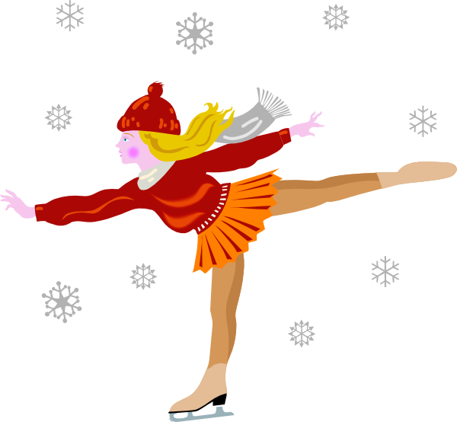
Olympiade in Sotschi
4. In welcher Sportart haben unsere Sportler die meisten Medaillen gewonnen?
Eiskunstlauf

Slide 27
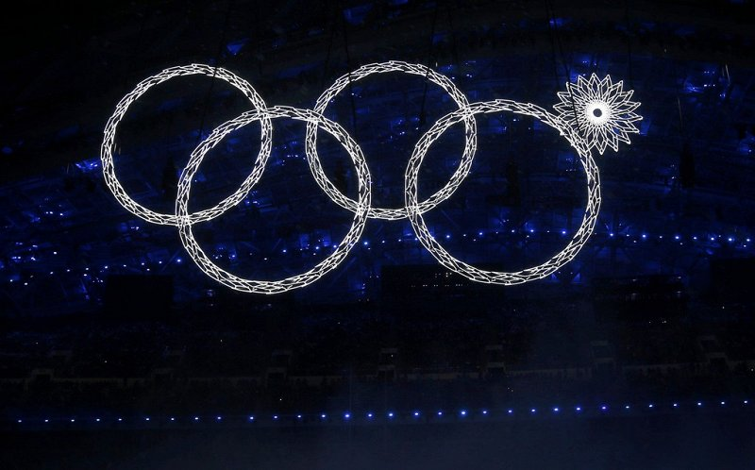
Olympiade in Sotschi
Der fünfte olympische Ring hat sich nicht geöffnet.
5. Was ging bei der Eröffnung der Olympiade schiff, was später bei der Abschlusszeremonie zum Scherz gemacht wurde?

Slide 28
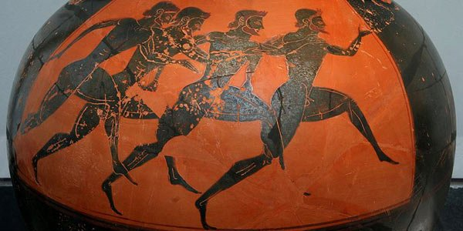
Athleten
Der erste Sieger der Olympischen Spiele in der Antike war der Koch Koreb aus Elide.
1. Was war der erste Athlet in dem antiken Athen?

Slide 29
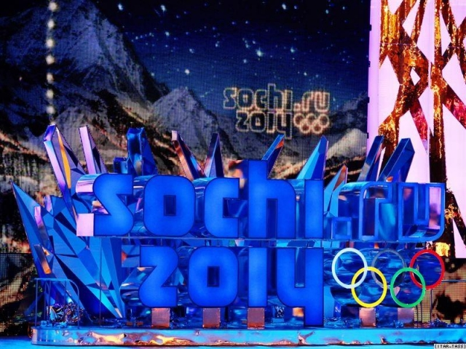
Athleten
2. Wie viele Athleten nahmen an der Olympiade in Sotschi teil?
Etwa 3000 Sportler.

Slide 30
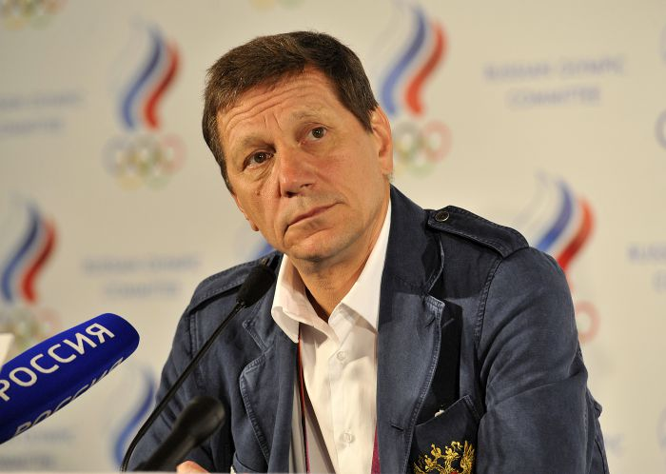
Athleten
3. In welcher Sportart wurde der Vorsitzende des russischen olympischen Komitees Alexander Shukow bekannt?
Alexander Shukow ist Schachmeister.

Slide 31
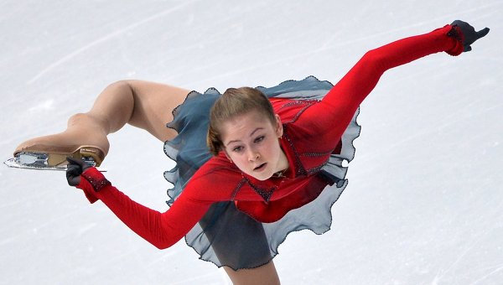
Athleten
Das ist Julia Lipnitskaja (15 Jahre alt).
4. Wie heißt die jüngste Eiskunstläuferin der Olympiade in Sotschi?

Slide 32
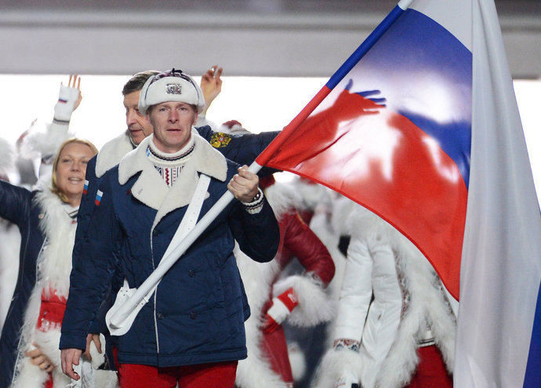
Athleten
5. Wer trug die russische Flagge von unserer Mannschaft bei der Eröffnung der Olympiade 2014?
Alexandr Subkow (Bobfahrer)

Slide 33
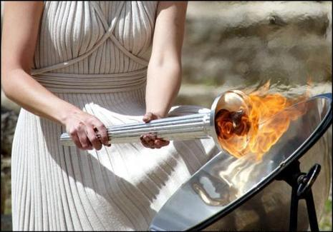
Materialien
http://www.helles-koepfchen.de
http:// www.sport.de
http://slovari.yandex.ru
http://loveopium.ru
httpviki.rdf.ruitem3922
http://student.progmeistars.lv
http://www.interfax.ru/sochi2014
http://images.yandex.ru

Slide 34
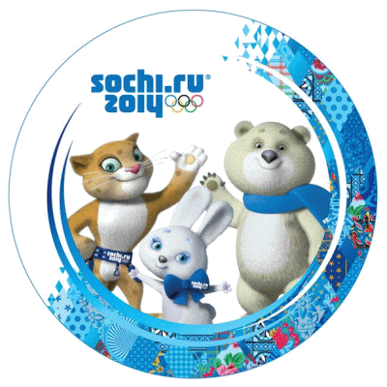
Danke für das Spiel

